Slide 1
04周补充（队列）

Slide 2
主要学习内容
1
队列的概念和性质
2
队列的顺序实现
3
队列的链式实现
4
队列的应用

Slide 3
主要学习内容
5
双端队列
6
优先队列
7
Python中的各种队列结构
8
栈和队列综合应用练习

Slide 4
队列概念及性质

Slide 5
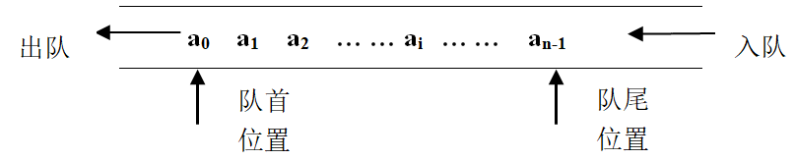
队列的定义（Specification）
A queue is a list in which all additions to the list are made at one end, and all deletions from the list are made at the other end.
Queues are also called first-in, first-out lists（先进先出表） , or FIFO for short.
Methods
append（入队） serve（出队） empty(判空)
retrieve(取队首元素) len （求长度） init（构造方法）
front
rear

Slide 6
队列
A queue is a data structure modeled after a line of people waiting to be served. Along with stacks, queues are one of the simplest kinds of data structures.
Applications within a computer system there are queues of tasks waiting for the printer, for access to disk storage, for use of the CPU.
Notes:
Wait one’s turn before having access to something

Slide 7
队列的抽象数据类型ADT
T类型元素构成的栈是由T类型元素构成的有限序列，并且具有以下基本操作：
（1）构造一个空队列(init)
（2）判断一个队列是否为空队列(empty)
（3）求队列的长度(len)
（4）入队一个元素(append)
（5）读取队首元素并出队(serve)
（6）取队首元素(retrieve)

Slide 8
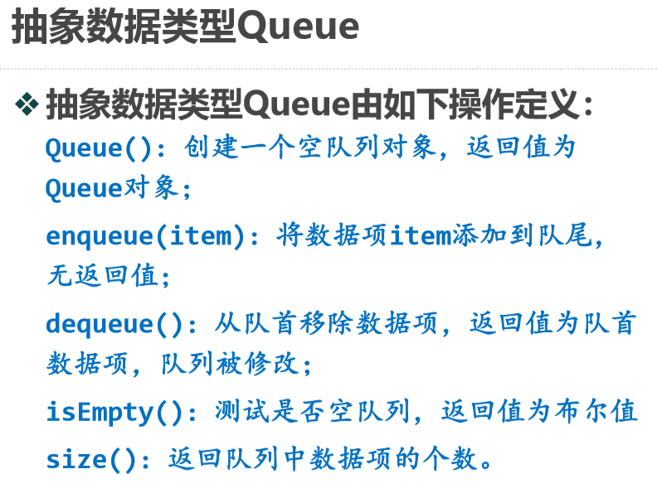
ADT’
少了一个方法

Slide 9
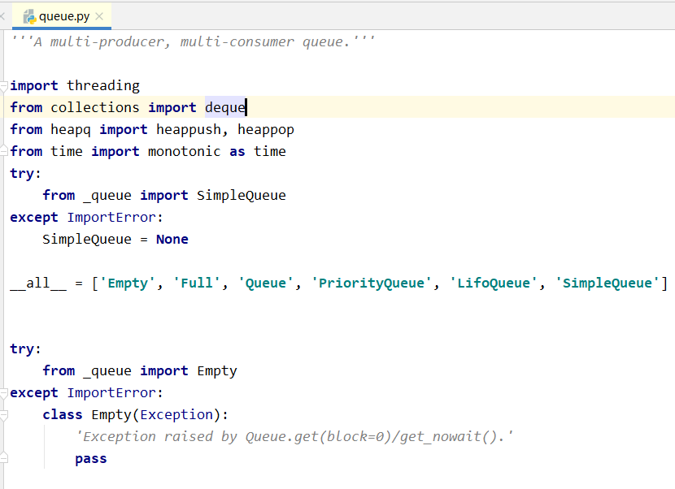
问题
Python有没有内置的队列类？
Python标准库queue模块中，提供了FIFO队列类Queue，SimpleQueue
Queue的存储方法？
双向块链结构，用双端队列deque实现

Slide 10
队列的存储
顺序存储
链式存储

Slide 11
队列的顺序存储

Slide 12
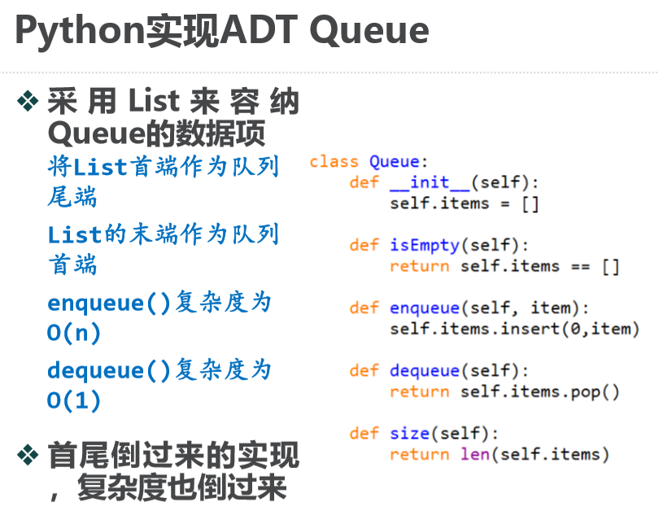
方法不太合理

Slide 13
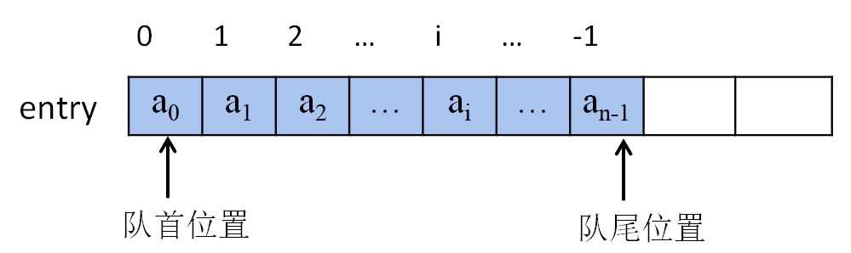
一、物理模型表示法
出队操作O(n)
入队操作O(1)

Slide 14
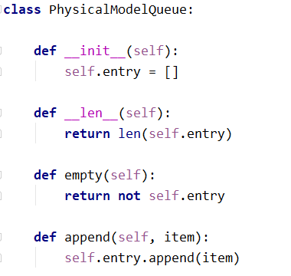
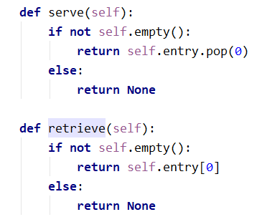
物理模型表示法

Slide 15
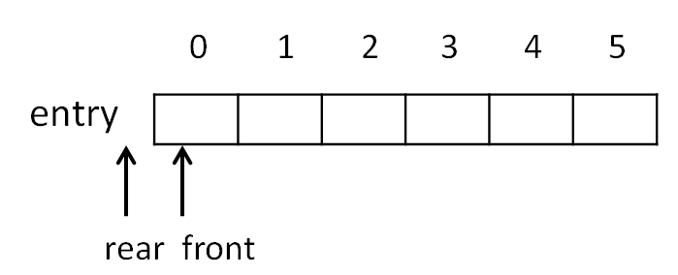
线性顺序队列
使用初始容量为capacity的Python列表entry依次存储从队首到到队尾的所有元素
设整型下标front和rear分别指示队列的队首位置和队尾位置

Slide 16
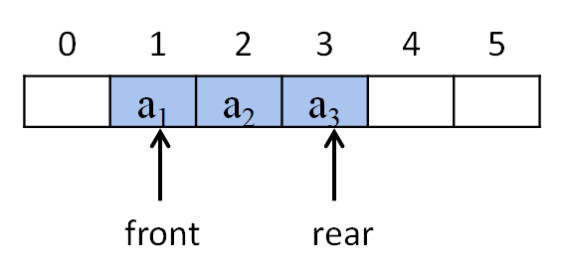

Slide 17
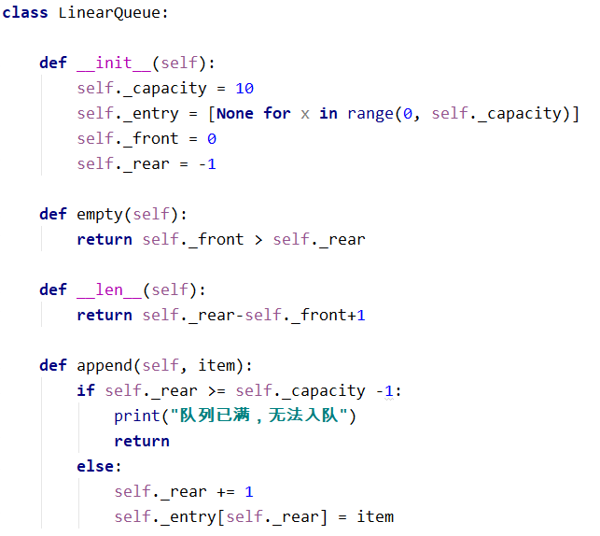
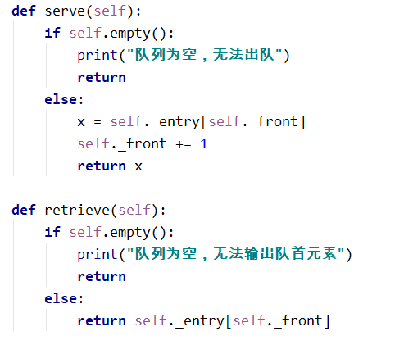
线性顺序队列实现
可行吗？

Slide 18



举例
−1
0
1
2
3
4
5
Job 1
Job 2
Job 3
Job 4
Job 5
Job 6
 append Job 1
 append Job 2
 append Job 3
 serve Job 1
 append Job 4
 append Job 5
 append Job 6
 serve Job 2
 append Job 7
假溢出

Slide 19
假溢出
反复入队出队，如果存储区容量固定，一定会在某次入队时出现队尾指示器出界的情况，发生上溢出；
此时，顺序表前端一般有空位，并不是真的用完了整个存储区，是“假溢出”。
如果元素存储区自动增长（如 list），首端将留下越来越大的空区，且这片空区完全浪费了。
通常用循环队列实现。

Slide 20
二、循环队列
把数组空间看成首尾相连的空间；
front和rear分别指示队头和队尾元素的位置

Slide 21
入队示例
front=0
−1
0
1
2
3
4
5
rear=0
Job 6
rear=5
Job 7
Job 1
Job 2
Job 3
Job 4
Job 5
[ 0 ]
[ 5 ]
 append Job 7
Job7
Job6
入队方法
rear = (rear+1) % capacity
[ 1 ]
Job5
[ 4]
Job3
Job4
[ 2 ]
[ 3 ]

Slide 22
出队示例
front=0
rear=0
front=2
front=3
front=4
front=5
Job 7
Job 6
Job 1
Job 2
Job 3
Job 4
Job 5
−1
0
1
2
3
4
5
 serve Job 3
 serve Job 4
 serve Job 5
 serve Job 6
出队方法：
front = (front+1) % capacity
初始化 front and rear?
front = 0 rear = -1
或 front = 0 rear = capacity-1

Slide 23
循环队列
入队方法？
rear=(rear+1)%capacity
入队需判别队满
出队方法？
front=(front+1)%capacity
出队需判别队空
初始化 front and rear?
front = 0 rear = -1 或者
front = 0 rear = capacity-1

Slide 24
如何判读队空和队满
rear=0
[ 0 ]
rear=0
[ 5 ]
rear=5
队空时，rear和front相差1个位置。在这个例子中，front=1，rear=0；
front=0
Job 7
Job 6
Job 1
front=1
[ 1 ]
Job 2
Job 5
队满时，rear和front也相差1个位置。在这个例子中，front=1，rear=0；
[ 4]
rear=1
Job 3
Job 4
存在问题:
队空和队满时，都满足：
front == (rear+1)%capacity
[ 2 ]
[ 3 ]
 sever Job 1
 append Job 2
 append Job 3，4，5，6
 append Job 7

Slide 25
解决方法一
引入变量，如count和flag
队空： count==0
队满： count==capacity
队满：flag==True
队空：flag==False && front==(rear+1)%capacity

Slide 26
解决方法二
少用一个空间的方法
人为将队满条件修改为：
front==(rear+2)%capacity
队空条件
front==(rear+1)%capacity
[ 0 ]
[ 5 ]
rear=5
Job 6
front=1
[ 1 ]
Job 2
Job 5
[ 4]
Job 3
Job 4
[ 2 ]
[ 3 ]

Slide 27
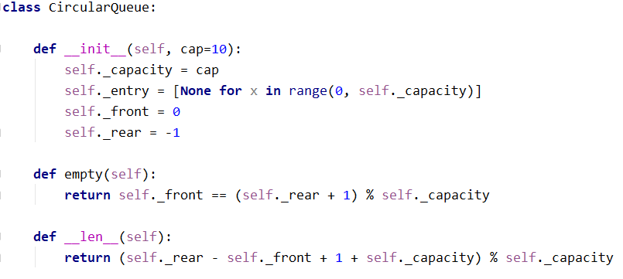
循环队列实现

Slide 28
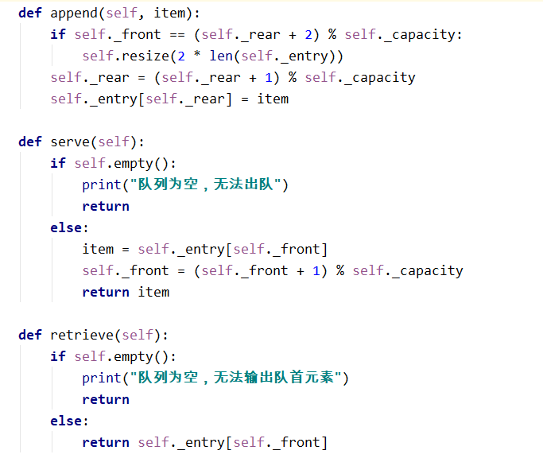

Slide 29
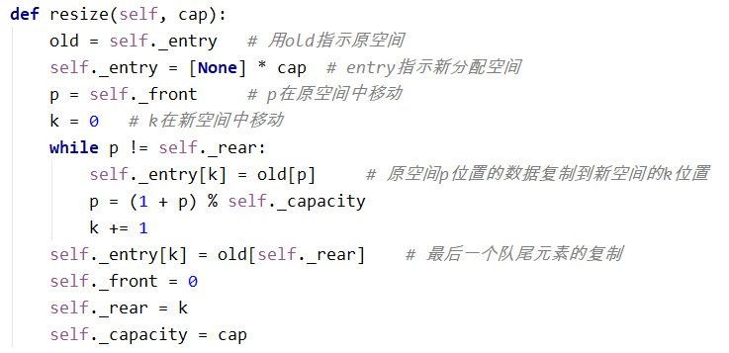
循环队列实现

Slide 30
队列的链式存储

Slide 31
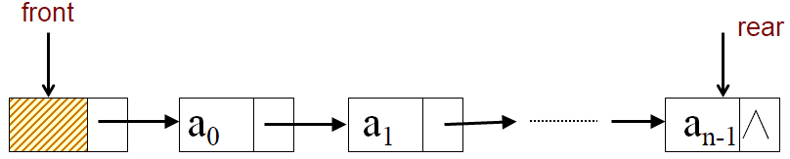
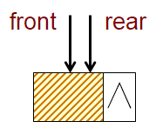
队列的链式存储表示 — 链队列
a）非空队列的链式结构
b）空队列的链式结构
用front和rear两个指针表示一个链队列

Slide 32

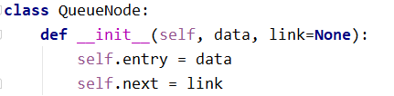
链表结点结构
Notes:
python的对象名即于指针

Slide 33
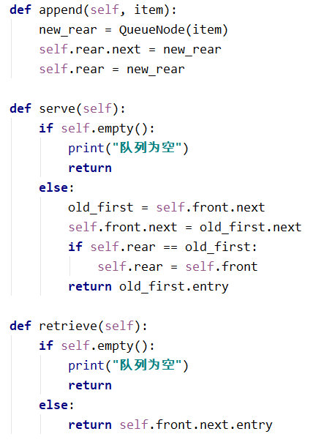
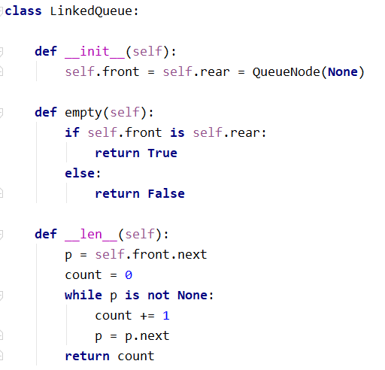
链队列类实现

Slide 34
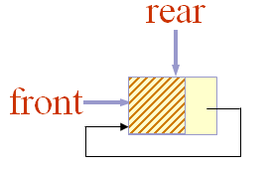
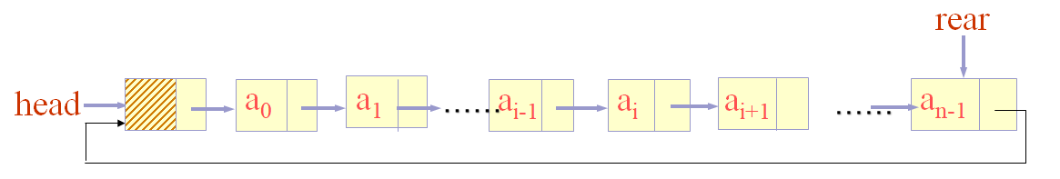
单向循环链表实现

Slide 35
双向非循环链表实现
a₀
a₁
a₂
……
a_{n-1}
front
rear
front
rear

Slide 36
双向链表实现
front

Slide 37
上溢出（overflow）与下溢出（underflow）
顺序结构，可能发生上溢出与下溢出
链式结构，可能发生下溢出

Slide 38
队列的应用

Slide 39
应用举例
迷宫求解
打印杨辉三角形
多项式运算
约瑟夫环
打印队列模拟

Slide 40
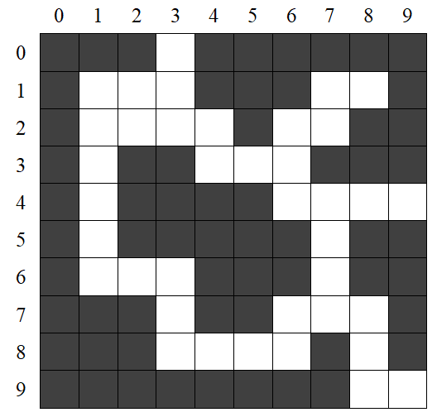
迷宫求解
一个入口和一个出口的单迷宫，寻找从迷宫入口到出口的路径。
迷宫由可通方格（白色）和不可通方格（黑色）构成，每个方格用它所在的行列坐标位置表示。如右图所示为10行10列的迷宫，求入口(0,3)到出口(9,9)的路径。

Slide 41
迷宫的存储表示
定义迷宫类，封装基本方法和属性
二维矩阵，用一个二维的列表存储迷宫，设为maze [maxrow][maxcol]
设当前位置坐标为position=(i,j)
maze[i][j]=0(PASSABLE, PART_OF_PATH),该位置可以通行
maze[i][j]=1(OBSTACLE, DEAD_END),该位置不可以通行
maze[i][j]=2(TRIED),该位置已经走过（为防止在某位置上重复绕圈）

Slide 42
可视化迷宫求解
使用python中turtle库，模拟一个小乌龟对象在画好的迷宫中从起点不断试探，最后走到终点找到路径的过程。
当探测到某一个可通位置时，对该位置做已走过标记TRIED(2)，假设是撒黑色粉末；
当走到一个位置后发现从该位置无法走到出口，则做死胡同标记DEAD_END(1)，假设撒红色粉末；
在找到迷宫出口后，小乌龟又把从出口到入口的路径上的位置全部做标记PART_OF_PATH(0)，假设撒绿色粉末。

Slide 43
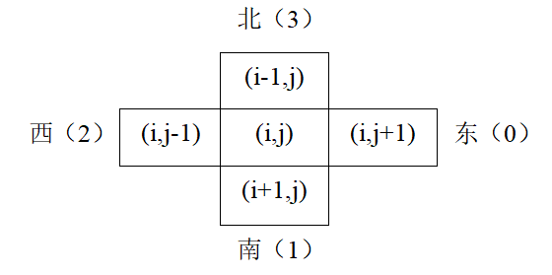
当前位置与4个方向的邻居
对迷宫的边界位置？
DIRECTIONS = [(0, 1), (1, 0), (0, -1), (-1, 0)]

Slide 44
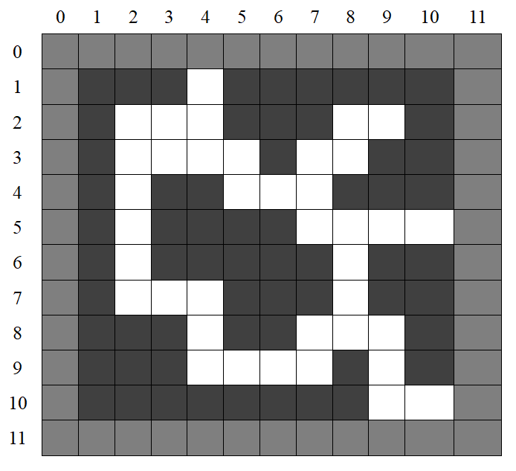
加了围墙的迷宫
每个位置的邻居个数一致，从而可以统一处理
与链表中加头结点的作用类似
哨兵、监视哨、篱笆、围墙
额外添加的结构，目的是简化问题或提高效率
迷宫的周围加一层围墙，并全部为不可通行
10*10的迷宫图变为12*12
迷宫入口和出口位置分别为(1,4)和(10,10)

Slide 45
基于队列的迷宫求解
广度优先搜索策略
（1）假设目前到达下标为(i,j)的可通位置A，接着依次探索A位置的东南西北四个邻居位置，假设为A₀,A₁,A₂,A₃，如该A_{i}邻居位置已为出口，则找到路径结束探索，输出路径；如该邻居位置不通或已经走过，则跳过该位置；如所有A_{i}位置都不通或已经走过，则说明无解。
（2）接着依次从A₀,A₁,A₂,A₃（假设都可通）位置开始重复步骤（1），即在还没有找到终点并还有未探索位置的情况下，依次探索：A₀的四个相邻位置A₀₀, A₀₁, A₀₂, A₀₃；A₁的四个相邻位置A₁₀, A₁₁, A₁₂, A₁₃；A₂的四个相邻位置A₂₀, A₂₁, A₂₂, A₂₃；A₃的四个相邻位置A₃₀ A₃₁, A₃₂, A₃₃。如果还没有找到路径并还有未探索位置，则再按刚才各探索位置A_{ij}的次序探索各可通位置A_{ij}的可通未走过邻居位置，依次类推……，直到找到一条路径位置或者所有可通位置都已探索过仍没有找到路径为止。

Slide 46
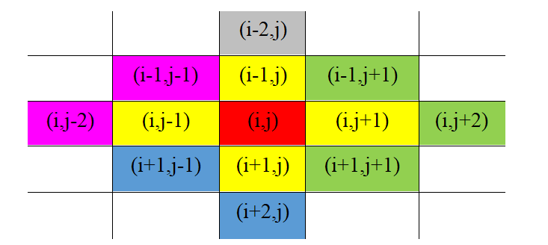
从(i,j)位置开始探测迷宫

Slide 47
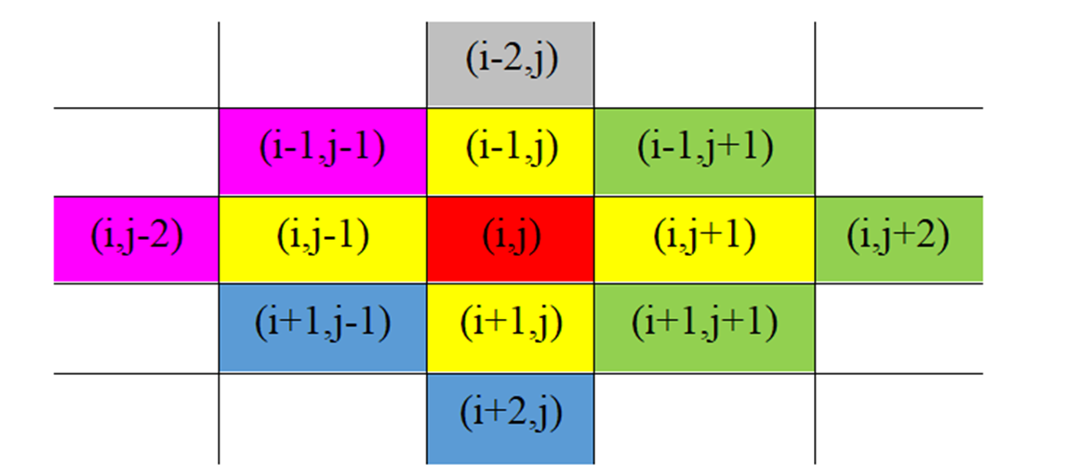
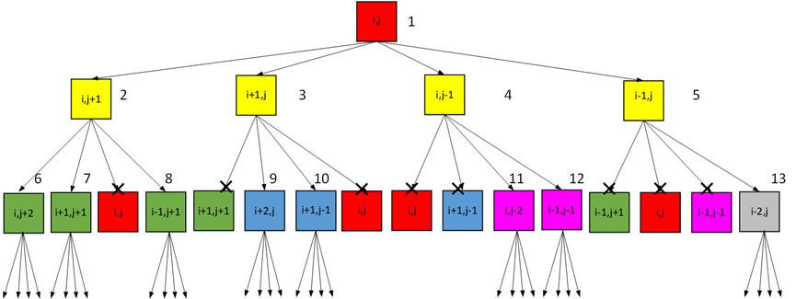

Slide 48
算法基本思想
利用队列先进先出的特性得到从上到下、从左到右的搜索次序。
为了得到第i+1层的每个位置的坐标，可以在队列中依次存放第i层的所有可通位置的坐标，然后逐个出队各位置pos，同时生成pos位置的各个未走过可通邻居并入队，当i层位置全部出队时，第i+1层的位置则全部入队，重复出队和入队操作，直到遇到出口或队列为空。如遇到出口，则输出迷宫路径。
用字典precedent记录每个可通位置的前驱位置，以方便最后输出路径。

Slide 49
算法步骤
（1）如入口位置不通，找不到路径，输出相应信息，返回；
（ 2）如入口位置即为出口位置，输出相应信息，返回；
（ 3）否则，将该位置放入初始为空的队列q中，并准备字典precedent；
（ 4）当队列q非空时，循环（外层）执行：
出队当前位置pos，
小乌龟移动至该位置（其运动轨迹不显示），并对该位置做已走过标记（黑色粉末）；
循环（内层）检查它的4个相邻位置nextPos，如果nextPos可通且未走过，则：
小乌龟从pos移动到nextPos，同时显示出其运动轨迹；并对nextPos位置做已走过标记（黑色粉末）；
如nextPos为出口，则调用buildPath显示出路径并结束，
否则，将nextPos位置入队，同时在precedent字典中设置nextPos的前驱为pos。并且为了能在可视化界面中能看清小乌龟将从pos走向下一个位置的，此时，将小乌龟再次定位到pos位置。
（5）如队列为空，则没有找到路径。

Slide 50
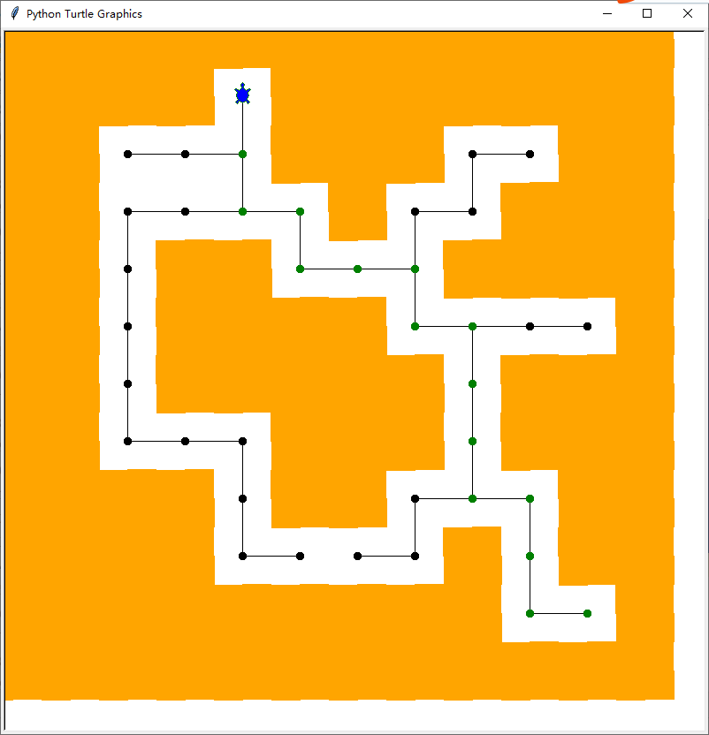

Slide 51
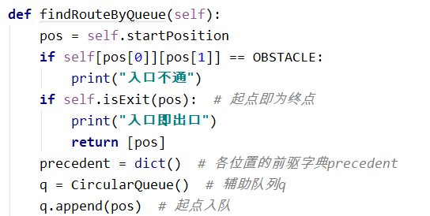
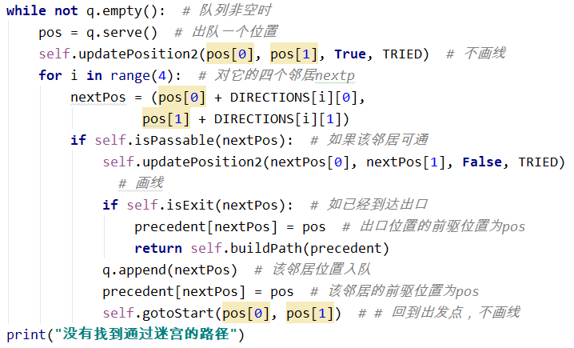

Slide 52
回溯法求解（深度优先搜索）
从入口位置开始探索，按照东南西北的优先顺序探索到一个可通的邻居位置，则移动到该邻居位置继续探索，直到找到出口；
如果当前位置无可通邻居或其邻居都已经走过，则用回溯法退回上一个位置，从该位置的其它方向邻居开始探索。
假设已走过的迷宫路径为p₁p₂…. p_{n-2}p_{n-1}p_{n}，现在想通过p_{n}继续往前走，但发现它的四邻要么是墙，要么已经走过，无法继续向前探索，此时应退回到p_{n-1}检查它是否还有未走过的可通行的邻居，若有，则从该邻居开始继续向前探索；若没有，则应退回到p_{n-2}进行检查。
为了能退回到之前的可通行位置以寻找该位置的下一可探索方向，需要一个容器来存储这两部分信息，由于后走过的位置后存入先取出，满足后进先出的特性，因此用栈存储。

Slide 53
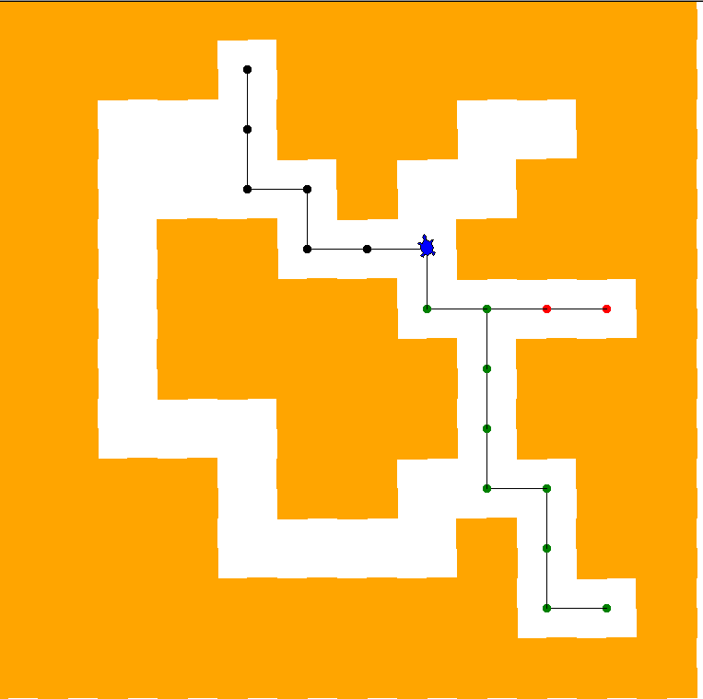

Slide 54
算法步骤---1
（1）初始化st栈，用于存放走过的坐标位置及该位置的下一探索位置；初始化当前位置position为入口位置，并设置其下一探索方向nextDirection为0（2）如果入口不通，则给出相应提示结束，
（3）否则循环（外层）执行：
①若position已为出口位置，则出栈st中的路径上的所有位置，给每个位置撒绿色粉末，算法结束；

Slide 55
算法步骤---2
②否则：
设置position位置已走过标记TRIED（撒黑色粉末）；
循环（内层）检查position的i方向邻居nextPosition（i的取值范围：nextDirection..3，即最多是0到3四个方向）：
如果该邻居位置nextPosition未走过并可通行（状态为PASSABLE）
将包含position及它的下一个可搜索方向i+1的元组入栈，以方便回溯；
position修改为nextPosition位置，设置其下一探测方向nextDirection为0方向，退出内循环，继续外循环
若position没有未走过的可通行邻居，
设置position位置走不通标记DEAD_END（撒红色粉末）；
若栈空，则迷宫无解，算法结束
若栈非空，出栈一对坐标和方向赋值给position和nextDirection，继续外层循环，即回溯到一个已走过位置的下一方向继续探索；

Slide 56
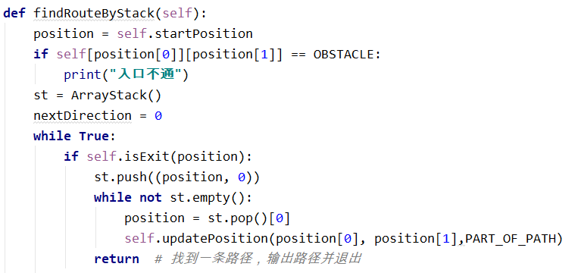
算法---1

Slide 57
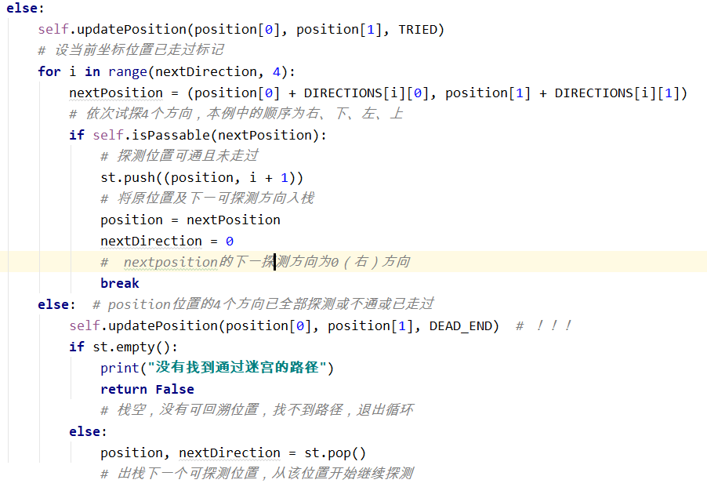
算法---2

Slide 58
第7周周日（4.12日）前完成迷宫求解分组实验
分16组，每组5人，具体见雨课堂分组
提交源程序、完整实验报告
组长和组员分工自行安排，实验报告中注明分工情况

Slide 59
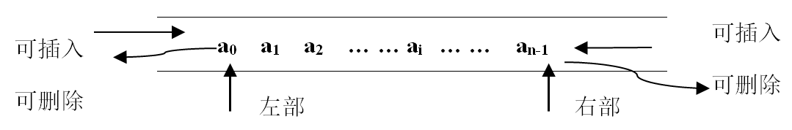
双端队列
它支持在线性表的两端进行插入和删除，这就是双端队列（Double-ended Queue或者deque，发音为Deck）。可以认为双端队列是栈和队列的泛化，栈和队列是双端队列的特例。

Slide 60
双端队列的抽象数据类型
T类型元素构成的双端队列是由T类型元素构成的有限序列，并且具有以下基本操作：
1）构造一个空双端队列(init)
2）判断一个双端队列是否为空(empty)
3）求双端队列的长度(len)
4）在双端队列尾部入队一个元素(append)
5）在双端队列头部入队一个元素(appendleft)
6）在双端队列尾部出队一个元素(pop)
7）在双端队列头部出队一个元素(popleft)
8）读取双端队列头部元素(getleft)
9）读取双端队列尾部元素(getright)

Slide 61

Python中的双端队列及实现
Python的标准模块collection中提供双端队列类deque
引入双端队列：from collections import deque
内部实现采用双向块链表结构，即双向链表中每个结点的数据域中存放多个元素，此时结点被称为块(block)。
Python双端队列的块结构：
data域是长度为64的C底层数组，可存放64个元素（64个Python对象的指针）
leftlink指针指向前驱块，rightlink指针指向后继块。

Slide 62
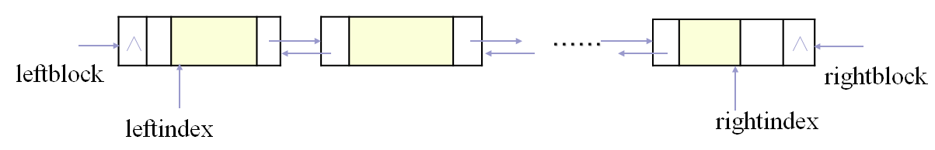
Python双端队列存储结构
双向非循环链表
主要包含leftblock、rightblock、leftindex和rightindex等数据成员
leftblock指针指示的块中，data[leftindex]位置的元素对应于a₀；rightblock指针指示的块中，data[rightindex]位置的元素对应于a_{n-1}。
含有多个块的非空deque对象

Slide 63
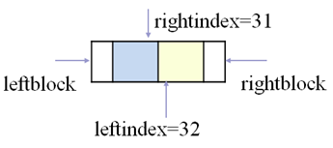
初始空双端队列
生成一个块，leftblock和rightblock指针都指着该块，并且初始leftindex和rightindex为data数组的中间相邻位置。
如在双端队列尾部入队(append)，则rightindex增1，将元素放在data[rightindex]位置；
当在双端队列头部入队(appendleft)时，leftindex减1后将元素放在该位置。
当该块的64个空间用完后，若需要尾部入队(append)，即再生成新块插入在rightblock的右边；若需要头部入队(appendleft)，即再生成新块插入在leftblock的左边。

Slide 64
deque双向块链表结构优点
从基本操作的时间性能来看，双向块链表结构可以确保不管做哪个方向的append或pop操作，除了被操作的数据元素之外，任何其他元素都不会被移动，因此append、appendleft、pop和popleft算法的时间复杂度为O(1)。
与顺序存储实现相比，链表结构可以完全避免顺序结构在初始分配空间用完时需重新分配更大空间并进行元素复制（类似于resize函数的功能）的问题，从而提高了性能的可预测性。
与普通的结点大小为1的双链表相比，元素的存储密度得到显著提高，也减少了malloc()和free()函数的频繁调用，提高了效率。

Slide 65
与用list实现的比较
虽然list对象也支持两端的插入和删除操作，但由于采用顺序存储方案，其pop(0)和insert(0,v)操作会产生O(n)内存移动成本，且会改变底层其它数据的位置。
因此，在使用Python语言编写程序时，如需在表的两端做插入删除时，应优先选择deque而不是list。

Slide 66
Python的deque对象支持的主要方法
len() | 返回元素个数
clear() | 删除deque中的所有元素，让它的长度为0。
append(x) | 在deque的右边插入x。
appendleft(x) | 在deque的左边插入x。
pop() | 从deque的右侧删除并返回一个元素。如果不存在元素，则引发一个IndexError。
popleft() | 从deque的左侧删除并返回一个元素。如果不存在元素，则引发一个IndexError。
[0] | 访问左端元素，O(1)
[-1] | 访问右端元素，O(1)
[j] | 索引访问在两端都是O(1)，但在中间减慢到O(n)。对于快速随机访问，请使用列表代替。

Slide 67
普通队列的双端队列实现
python标准库queue模块中的Queue类即采用双端队列实现
from collections import deque class Queue(object): def __init__(self): self._deque = deque() def empty(self): return len(self._deque) == 0 def __len__(self): return len(self._deque) def append(self, value): return self._deque.append(value) def serve(self): if not self.empty(): return self._deque.popleft() def retrieve(self): if not self.empty(): return self._deque[0] def clear(self): return self._deque.clear()

Slide 68
优先队列(Priority Queue)
优先级队列，优先权队列
优先级队列是0个或多个元素的集合，每个元素都有一个与之关联的优先级。每次从队列中取出的是具有最高优先权的元素。
以下优先队列中，最先出队的是元素40，入队新元素直接放在30之后。
优先权 | 20 | 0 | 40 | 10 | 30

Slide 69
优先级队列主要操作及实现
（1）查找优先级最大的值
（2）出队优先级最大的值
（3）入队一个任意优先级的值。
如果用顺序结构还是用链式结构实现优先级队列，入队操作的时间复杂度都可达到O(1)，但查找和出队操作都为O(n)。
在后续章节会用“堆”作为优先队列的存储结构，此时可将出队操作的时间效率提高到O(log₂n)。

Slide 70
Python中各种队列的对应数据结构
Python中的类 | 使用方法 | 逻辑结构 | 存储结构
LifoQueue | from queue import LifoQueue | 栈 | 顺序表，用list实现
Queue | from queue import Queue | 队列 | 双向块链结构，用deque实现
PriorityQueue | from queue import PriorityQueue | 优先队列 | 二叉堆，用heapq实现，具体见堆排序部分
deque | from collections import deque | 双端队列 | 双向块链结构

Slide 71
练习和答疑
雨课堂练习作业讲解，MOOC练习有不懂问
算法：猜猜我的QQ号
算法：制作糖果
实验四：表达式求值
实验五：小猫钓鱼

Slide 72
更多练习
1．使用已学的各种数据结构及基本操作，设计算法reverseOdd，对参数给定的队列中的整数进行操作，将队列中奇数的顺序进行逆置，偶数的顺序维持不变。例如，给定队列从队头至队尾的元素为:
(14 13 17 8 4 10 11 4 15 18 19 )
调用该函数后，则队列内容变为：
(14 19 15 8 4 10 11 4 17 18 13 )
2.利用队列打印杨辉三角形

